Slide 1
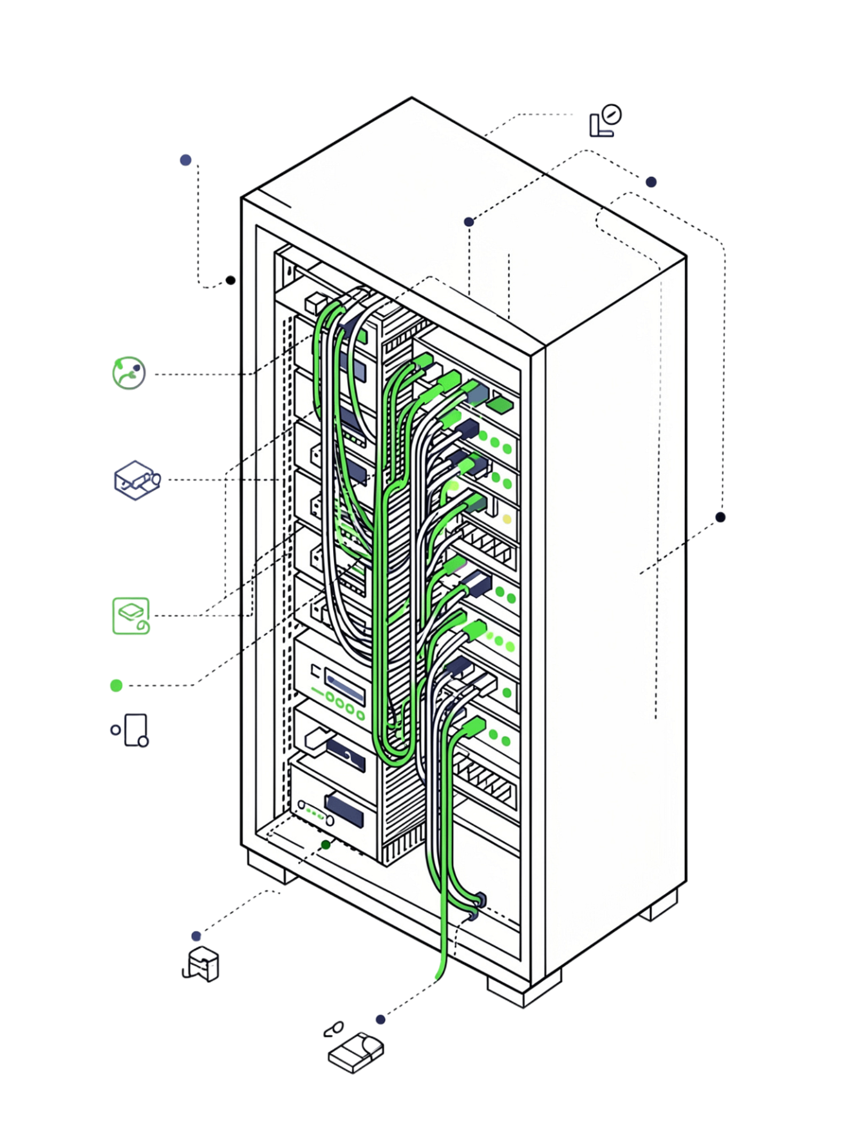
Основы взаимодействия PostgreSQL с приложениями
Приложения подключаются к базе через сетевые каналы, нередко проходя через промежуточные слои балансировки. Архитектура должна чётко различать природу операций: изменения данных требуют одного маршрута, чтение — другого. Выбор пути определяется не только доступностью сервера, но и требованиями к свежести данных.

Slide 2
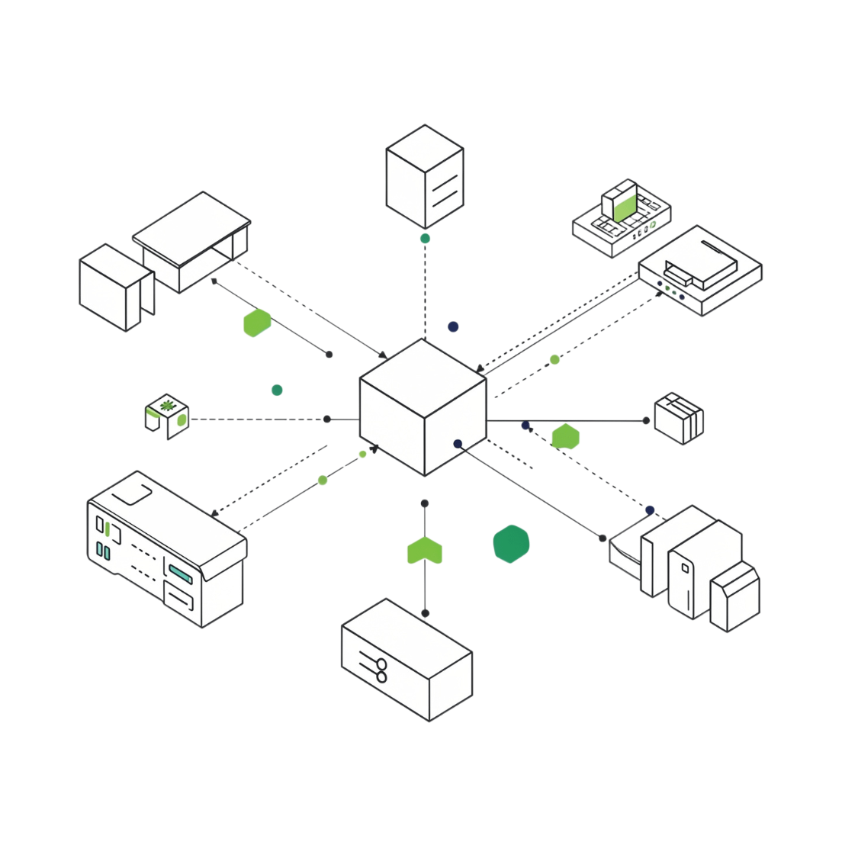

Балансировка подключений через HAProxy
Балансировщик выступает единой точкой входа и распределяет соединения между узлами кластера. Он работает на уровне TCP: после установки соединения все команды сессии идут на один и тот же сервер.
HAProxy использует регулярные проверки здоровья, чтобы определять доступные узлы и исключать из ротации те, что не отвечают.
TCP-балансировка не разбирает SQL-протокол — маршрут фиксируется на уровне соединения, а не запроса.

Slide 3
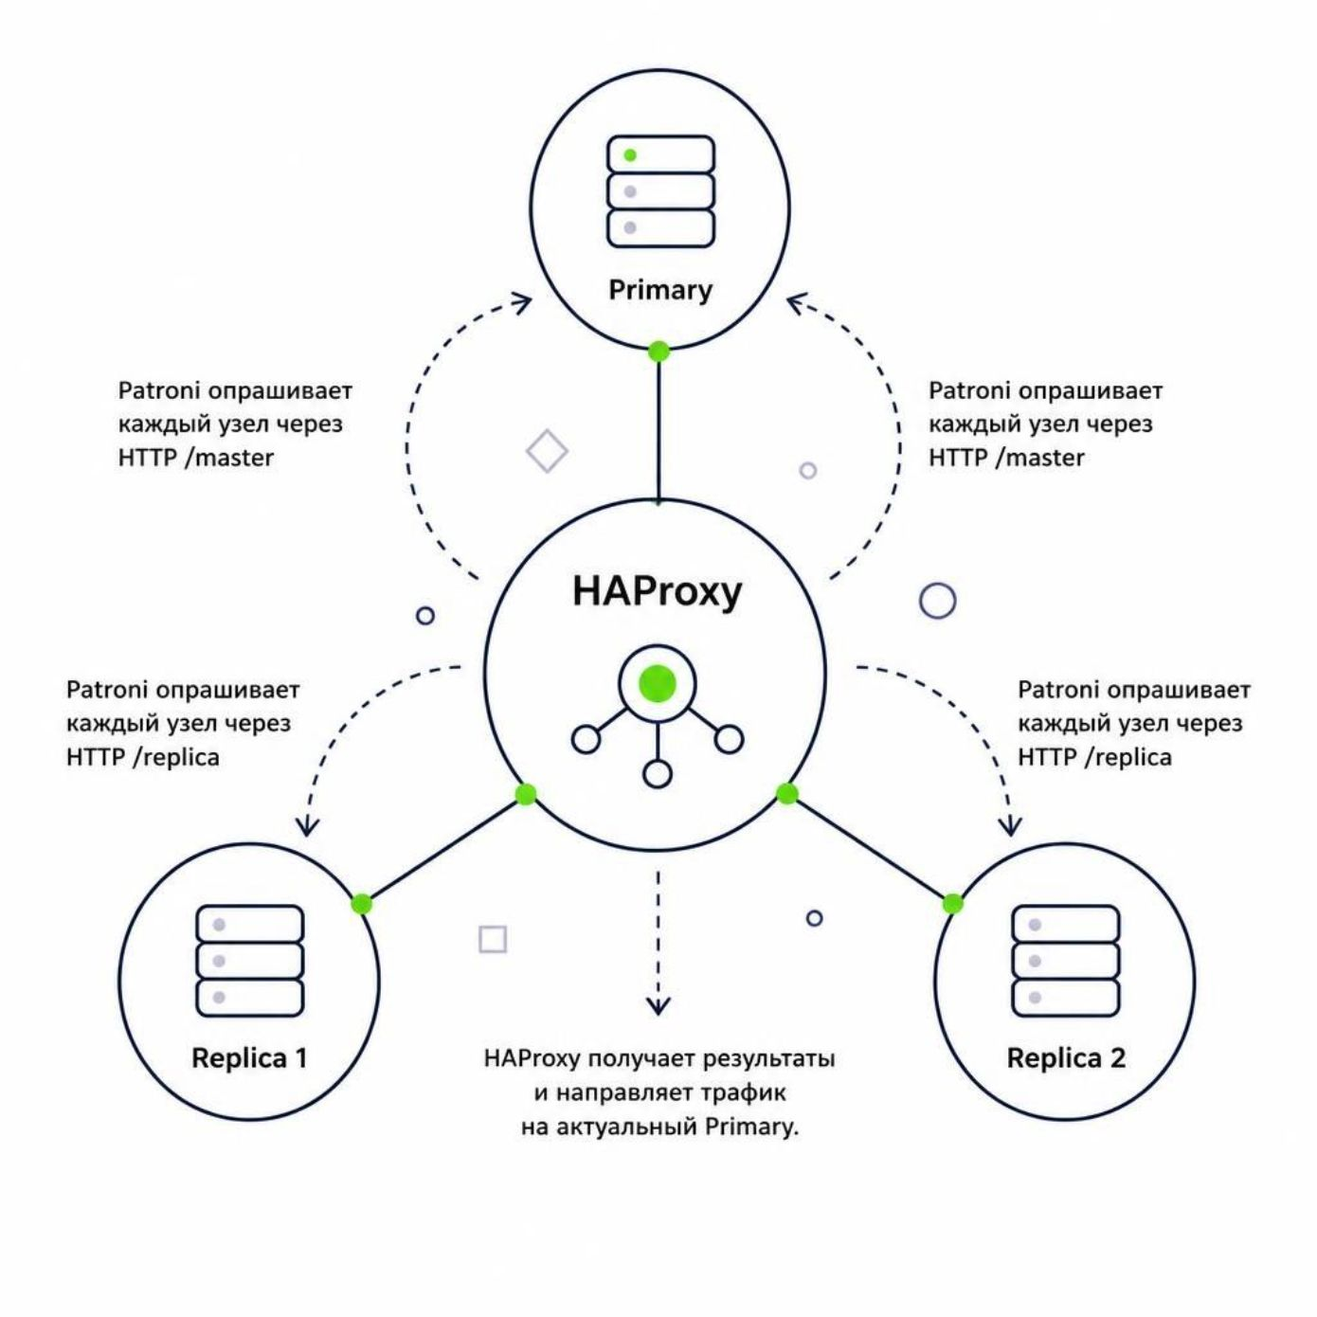
Определение основного сервера через Patroni
В отказоустойчивом кластере роль primary может переходить между узлами в любой момент. Patroni предоставляет HTTP-интерфейс, через который балансировщик опрашивает текущее состояние каждого узла.
При смене лидера HAProxy обновляет маршруты, ориентируясь на ответы этих эндпоинтов. Между фактическим переключением и обновлением маршрута неизбежно возникает небольшая задержка.

Slide 4

Маршрутизация операций записи
Все изменения данных — INSERT, UPDATE, DELETE — выполняются исключительно на primary-сервере. Туда же направляются чтения, которые происходят в рамках одной транзакции с записью.
Разделение такой последовательности между разными серверами нарушает транзакционный контекст и неизбежно приводит к ошибкам. Маршрут записи должен быть единым и предсказуемым.

Slide 5
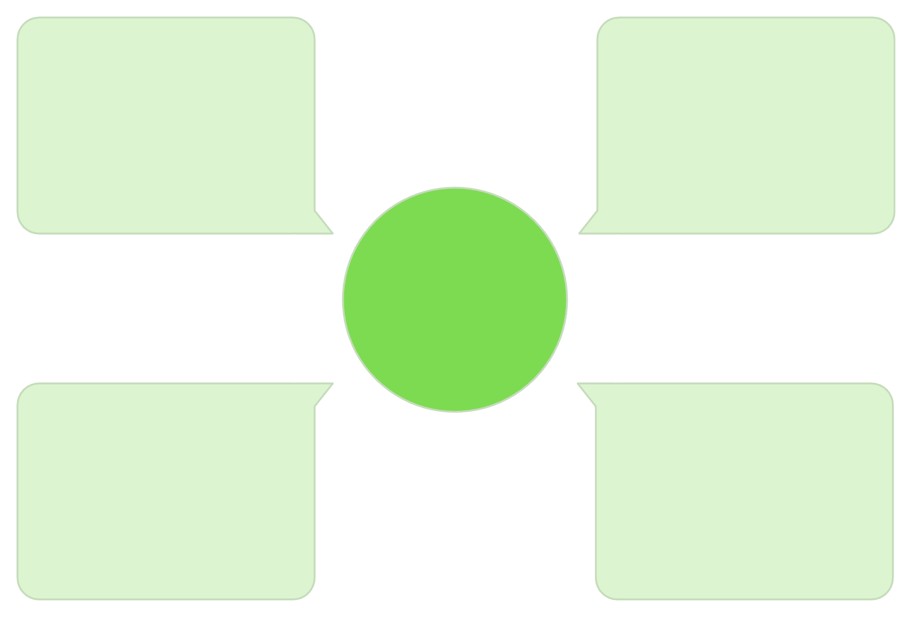
Выделенный маршрут чтения на репликах
Replica 2
Write Route
Аналитические запросы и отчёты можно направлять на реплики, разгружая тем самым основной сервер. HAProxy проверяет состояние реплик и их отставание от primary перед включением в ротацию.
Алгоритм распределения учитывает количество активных соединений, однако не гарантирует равномерности по вычислительной нагрузке — тяжёлые запросы могут концентрироваться на одном узле.
Альтернативная реплика для чтения
Направляет на Primary
Маршрутизация запросов
Replica 1
Обрабатывает аналитические запросы
Read Route
Идёт через HAProxy

Slide 6
Выбор сервера средствами libpq
standby
read-write
prefer-standby
Подключение только к реплике. Подходит для аналитики и отчётов, где допустимы слегка устаревшие данные.
Подключение только к primary. Используется для всех операций записи и транзакций, требующих актуальности.
Предпочтение реплики с автоматическим откатом на primary, если реплика недоступна или перегружена.
Параметр target_session_attrs в строке подключения libpq позволяет клиентской библиотеке самостоятельно выбирать подходящий сервер из списка. Это добавляет гибкость, но требует внимания к распределению нагрузки между узлами.

Slide 7
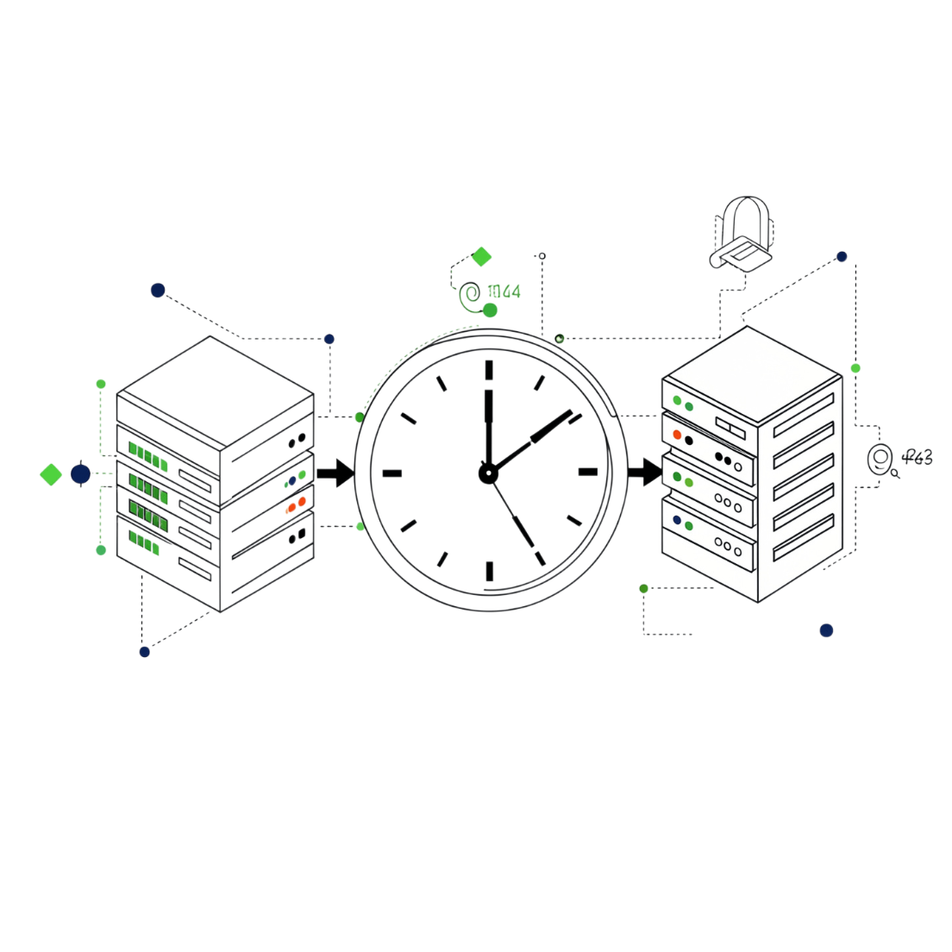
Репликация и проблема устаревших данных
Асинхронная репликация создаёт временной разрыв между фиксацией изменения на primary и его применением на резервном сервере. Этот разрыв может составлять миллисекунды, а в условиях высокой нагрузки — секунды.
Пользователь рискует увидеть устаревшие данные сразу после собственного изменения — если следующий запрос уйдёт на реплику, которая ещё не получила обновление. Это нарушает принцип видимости собственных записей и требует специальной обработки на уровне приложения.

Slide 8
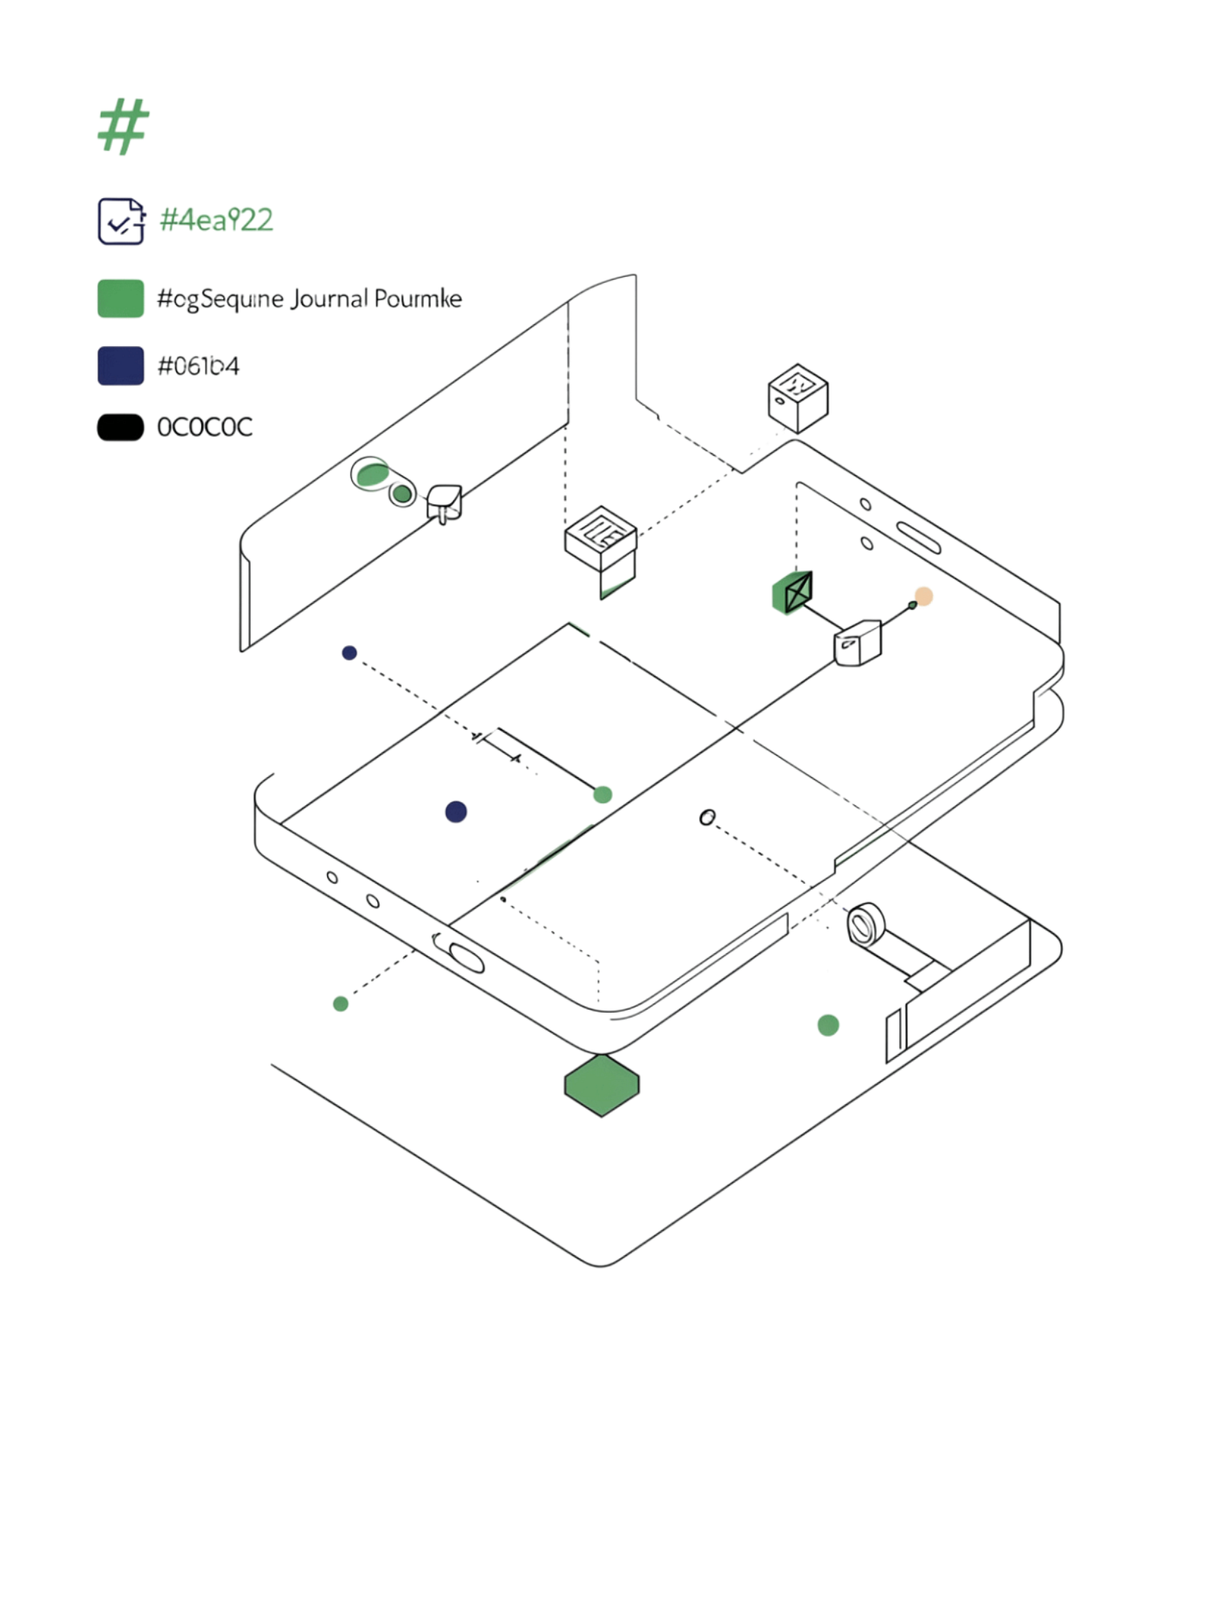
Использование LSN для проверки актуальности данных
Log Sequence Number (LSN) — это позиция в журнале изменений PostgreSQL. После записи приложение получает LSN с primary и сравнивает его с позицией, которую уже применила реплика.
01
02
Запись на primary
Проверка реплики
Приложение выполняет изменение и получает LSN зафиксированной транзакции.
На том же соединении с репликой запрашивается её текущая позиция воспроизведения.
03
Решение о маршруте
Если реплика догнала нужный LSN — читаем с неё. Если нет — ждём или переключаемся на primary.

Slide 9
Обработка отказов и переключение маршрутов
При смене primary активные соединения разрываются — балансировщик исключает недоступный сервер из ротации, но не восстанавливает прерванные транзакции автоматически.
Для операций чтения достаточно повторить запрос. Для записи ситуация сложнее: необходимы идентификаторы операций и явная проверка результата, чтобы исключить дублирование при повторной попытке.
Стратегия повтора
Чтение: повторить запрос на доступном узле без дополнительных условий.
Запись: проверить, была ли операция применена, прежде чем отправлять её повторно.

Slide 10
Управление нагрузкой и надёжностью приложений
Раздельные пулы соединений
Пороги нагрузки
Метрики надёжности
При недоступности реплик часть трафика переходит на primary. Заранее установленные пороги не позволяют тяжёлым операциям заблокировать критичные транзакции в момент перегрузки.
Эффективность архитектуры проверяется по трём показателям: время ответа, частота ошибок и актуальность данных на репликах относительно primary.
Пулы для записи и чтения должны быть независимыми, с собственными лимитами. Это предотвращает конкуренцию между критичными транзакциями и тяжёлыми аналитическими запросами.

